Slide 1

java性能分析与优化
袁军

Slide 2

目录
Java性能调优工具
内存与GC
线程与同步
数据库
Notes:
海尔生态内交易量下降主要是365RRS、海融易和盛丰物流交易量下降导致；

Slide 3
Java性能调优工具
操作系统的工具和分析
Java监控工具
性能分析工具
其它分析工具
CPU使用率-vmstat
磁盘使用率-iostat
网络使用率-netstat
jcmd,jsonsole,jhat,jmap,jinfo,jstack,jstat,jvisualvm
采样分析器
探查分析器
Druid监控
Dubbo监控
JMC,JFR
数据库监控
Notes:
海尔生态内交易量下降主要是365RRS、海融易和盛丰物流交易量下降导致；

Slide 4
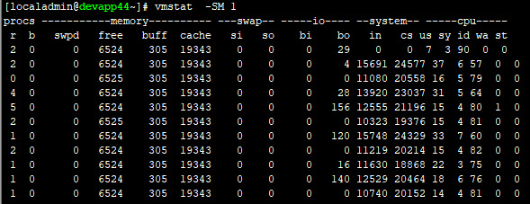
CPU使用率-vmstat
vmstat 命令报告关于内核线程、虚拟内存、磁盘、进程和 CPU 活动的统计信息。https://access.redhat.com/solutions/1160343
示例：vmstat -SM 1
Notes:
海尔生态内交易量下降主要是365RRS、海融易和盛丰物流交易量下降导致；

Slide 5
CPU使用率-vmstat
语法：vmstat [-V] [-n] [delay [count]]
-V prints version.
-n causes the headers not to be reprinted regularly.
-a print inactive/active page stats.
-d prints disk statistics
-D prints disk table
-p prints disk partition statistics
-s prints vm table
-m prints slabinfo
-t add timestamp to output
-S unit size k:1000 K:1024 m:1000000 M:1048576 (default is K)
delay is the delay between updates in seconds.
count is the number of updates.
Notes:
海尔生态内交易量下降主要是365RRS、海融易和盛丰物流交易量下降导致；

Slide 6
CPU使用率-vmstat
说明：
r:在运行队列中等待的进程数；如果该参数长期大于和等于逻辑cpu个数，则CPU资源可能存在较大的瓶颈。
b:处于阻塞（等待IO）的进程数；应避免出现。
swap:已经使用的交换内存（虚拟内存）；避免使用swap。
free:空闲物理内存
buff:用作缓冲区的内存，Linux/Unix系统是用来存储，目录里面有什么内容，权限等的缓存。
cache：用作高速缓存（文件页缓存）的内存；一般来说越大越好，太小会导致与磁盘交换太频繁。
si:从磁盘交换到虚拟内存的交换页数量（KB/S）；避免出现。
so:从虚拟内存交换到磁盘的交换页数量（KB/S）；避免出现。
bi:从块设备接收的块数（读块/秒）；越小越好。
bo:发送到块设备的块数（写块/秒）；越小越好。
Notes:
海尔生态内交易量下降主要是365RRS、海融易和盛丰物流交易量下降导致；

Slide 7
CPU使用率-vmstat
in:每秒的中断次数，包括时钟中断。
cs:每秒上下文切换数。数值应该越小越好。
us:用户cpu时间%
sy:系统cpu时间%。如果太高，表示系统调用时间长，例如是IO操作频繁。
id：cpu空闲时间%
wa:等待iO所消耗的cpu时间%。 wait越大则机器io性能就越差。
st:从虚拟设备中获得的时间%
Notes:
海尔生态内交易量下降主要是365RRS、海融易和盛丰物流交易量下降导致；

Slide 8
CPU使用率-vmstat
小结：
检查应用性能时，首先应该审查CPU执行时间。
优化代码的目的是提升CPU使用率。
优化应用前，应该先弄清楚为何CPU使用率低。
Notes:
海尔生态内交易量下降主要是365RRS、海融易和盛丰物流交易量下降导致；

Slide 9
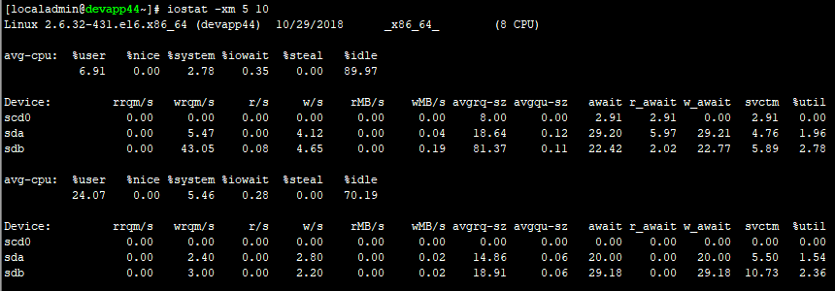
磁盘使用率-iostat
iostat，用于报告CPU统计信息和整个系统、适配器、tty 设备、磁盘和 CD-ROM 的输入/输出统计信息。
语法：iostat [-c][-d][-h][-N][-k|-m][-t][-V][-x] [-z][PhysicalVolume ...][interval[count]]
示例：iostat –xm 5 10
Notes:
海尔生态内交易量下降主要是365RRS、海融易和盛丰物流交易量下降导致；

Slide 10
磁盘使用率-iostat
指标说明：
rrqm/s: 每秒对该设备的读请求被合并次数，文件系统会对读取同块(block)的请求进行合并
wrqm/s: 每秒对该设备的写请求被合并次数
r/s: 每秒完成的读次数
w/s: 每秒完成的写次数
rkB/s: 每秒读数据量(kB为单位)
wkB/s: 每秒写数据量(kB为单位)
avgrq-sz:平均每次IO操作的数据量(扇区数为单位)
avgqu-sz: 平均等待处理的IO请求队列长度
await: 平均每次IO请求等待时间(包括等待时间和处理时间，毫秒为单位) 。大于10ms说明IO频繁。
svctm: 平均每次IO请求的处理时间(毫秒为单位) 。
%util: 采用周期内用于IO操作的时间比率，即IO队列非空的时间比率
Notes:
海尔生态内交易量下降主要是365RRS、海融易和盛丰物流交易量下降导致；

Slide 11
磁盘使用率-iostat
常用操作：
iostat -d -k 1 10 #查看TPS和吞吐量信息
iostat -d -x -k 1 10 #查看设备使用率（%util）、响应时间（await）
iostat -c 1 10 #查看cpu状态
iostat -xm 5 10 #查看cpu状态、io状态
Notes:
海尔生态内交易量下降主要是365RRS、海融易和盛丰物流交易量下降导致；

Slide 12
磁盘使用率-iostat
小结：
监控磁盘使用率非常重要。系统交换也会影响磁盘的性能。
写入磁盘的应用出现瓶颈，写入数据的效率不高（吞吐量太低），或者写入太多数据（吞吐量太高）。
Notes:
海尔生态内交易量下降主要是365RRS、海融易和盛丰物流交易量下降导致；

Slide 13
网络使用率-netstat
Netstat,显示网络连接、路由表和网络接口信息，可以让用户得知有哪些网络连接正在运作。
常见参数：
-a (all)显示所有选项，netstat默认不显示LISTEN相关
-t (tcp)仅显示tcp相关选项， -u (udp)仅显示udp相关选项
-n 拒绝显示别名，能显示数字的全部转化成数字。(重要)
-l 仅列出有在 Listen (监听) 的服務状态
-p 显示建立相关链接的程序名(macOS中表示协议 -p protocol)
-r 显示路由信息，路由表
-e 显示扩展信息，例如uid等
-s 按各个协议进行统计 (重要)
-c 每隔一个固定时间，执行该netstat命令。
Notes:
海尔生态内交易量下降主要是365RRS、海融易和盛丰物流交易量下降导致；

Slide 14
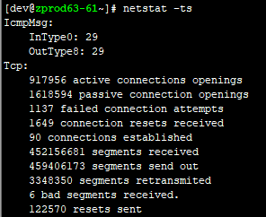
网络使用率-netstat
示例：netstat -ts
Notes:
海尔生态内交易量下降主要是365RRS、海融易和盛丰物流交易量下降导致；

Slide 15
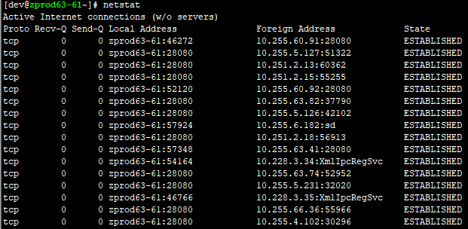
网络使用率-netstat
示例：netstat -ts
Notes:
海尔生态内交易量下降主要是365RRS、海融易和盛丰物流交易量下降导致；

Slide 16
网络使用率-netstat
小结
对基于网络的应用来说（如IM应用、中间件），务必要监控网络以确保它不是瓶颈。
往网络写数据的应用出现瓶颈，可能是写入数据的效率不高（吞吐量太低），或者写入太多数据（吞吐量太高）。
Notes:
海尔生态内交易量下降主要是365RRS、海融易和盛丰物流交易量下降导致；

Slide 17
Java监控工具
jcmd, jhat,jmap,jinfo,jstack,jstat
jsonsole, jvisualvm
JMC,JFR
Notes:
海尔生态内交易量下降主要是365RRS、海融易和盛丰物流交易量下降导致；

Slide 18
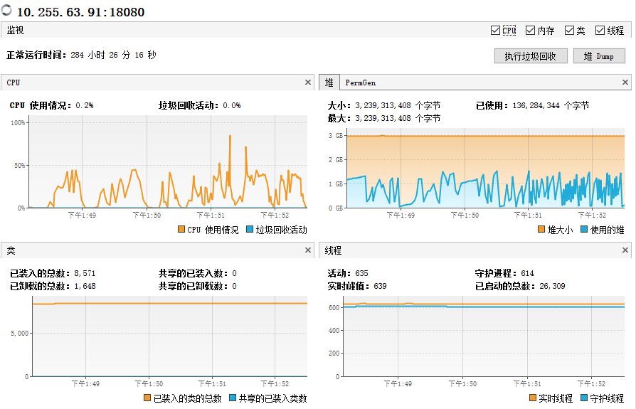
Java监控工具-jvisualvm
Notes:
海尔生态内交易量下降主要是365RRS、海融易和盛丰物流交易量下降导致；

Slide 19
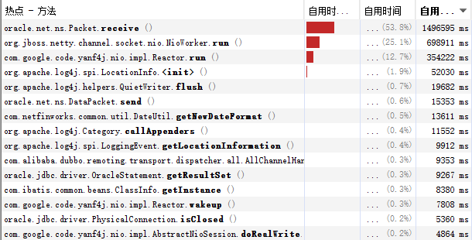
性能分析工具-采样分析器
采样分析器：java visualVM
采样频率相对较低，所以引入的测量失真也较小。
会有方法交替执行统计不到的问题。
Notes:
海尔生态内交易量下降主要是365RRS、海融易和盛丰物流交易量下降导致；

Slide 20
性能分析工具-采样分析器
小结
只能在线程位于安全点时采集线程样本（基本上只有在jvm分配内存时），会导致某些方法可能永远不会被采样。
显示最耗时的方法并不代表改方法本身有性能问题，需要搜索其调用链找到可优化的方法。
优化：
优化方法执行效率
减少方法调用次数。
Notes:
海尔生态内交易量下降主要是365RRS、海融易和盛丰物流交易量下降导致；

Slide 21
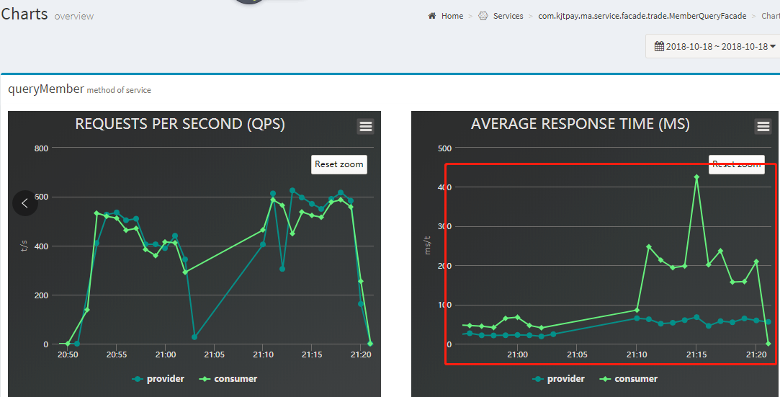
其它分析工具-dubbo监控
准生产：http://10.255.6.154:9002
Notes:
海尔生态内交易量下降主要是365RRS、海融易和盛丰物流交易量下降导致；

Slide 22
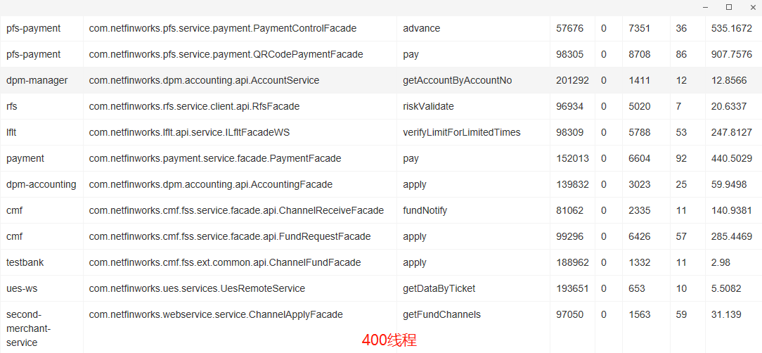
其它分析工具-dubbo监控
Notes:
海尔生态内交易量下降主要是365RRS、海融易和盛丰物流交易量下降导致；

Slide 23
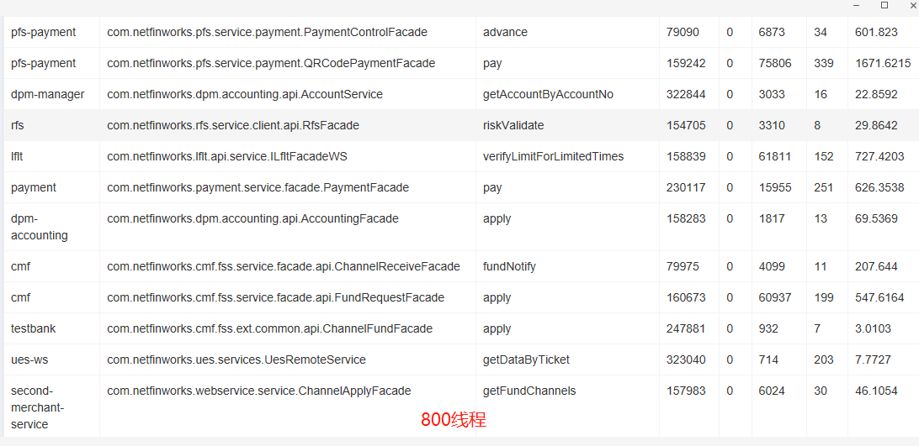
其它分析工具-dubbo监控
Notes:
海尔生态内交易量下降主要是365RRS、海融易和盛丰物流交易量下降导致；

Slide 24
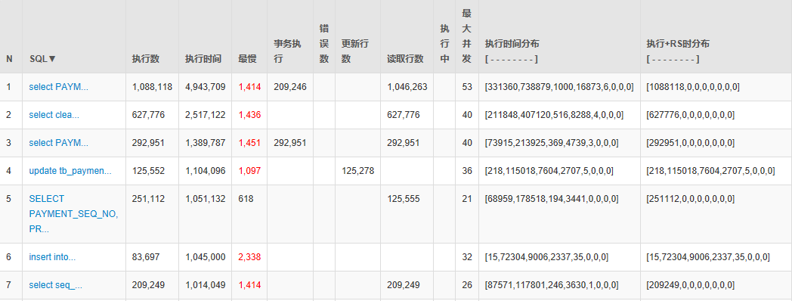
其它分析工具-druid监控
http://应用ip:8080/应用名/druid/sql.html
Notes:
海尔生态内交易量下降主要是365RRS、海融易和盛丰物流交易量下降导致；

Slide 25
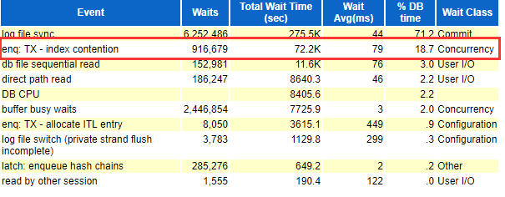
其它分析工具-数据库监控
Notes:
海尔生态内交易量下降主要是365RRS、海融易和盛丰物流交易量下降导致；

Slide 26
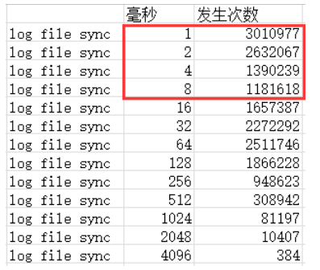
其它分析工具-数据库监控
Notes:
海尔生态内交易量下降主要是365RRS、海融易和盛丰物流交易量下降导致；

Slide 27
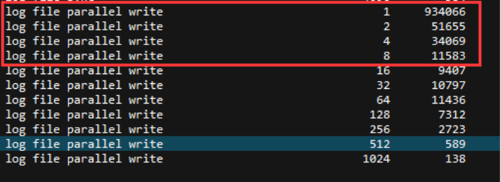
其它分析工具-数据库监控
Notes:
海尔生态内交易量下降主要是365RRS、海融易和盛丰物流交易量下降导致；

Slide 28
压测监控示例
dpm 800线程 3秒超时：
TPS:3092.5/s
平均响应时间：84ms
错误率：0.44%
Notes:
海尔生态内交易量下降主要是365RRS、海融易和盛丰物流交易量下降导致；

Slide 29
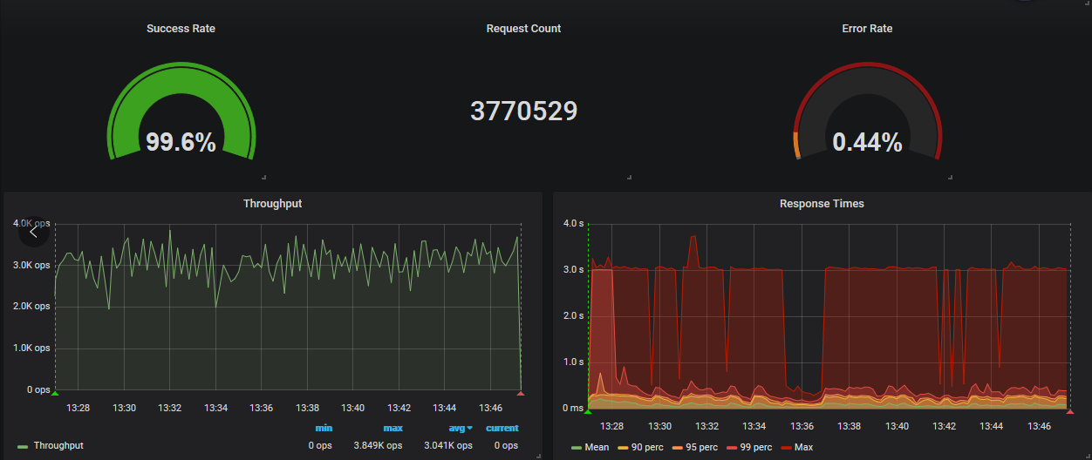
压测监控示例-压测平台监控
http://10.251.2.21:8080/login
Notes:
海尔生态内交易量下降主要是365RRS、海融易和盛丰物流交易量下降导致；

Slide 30
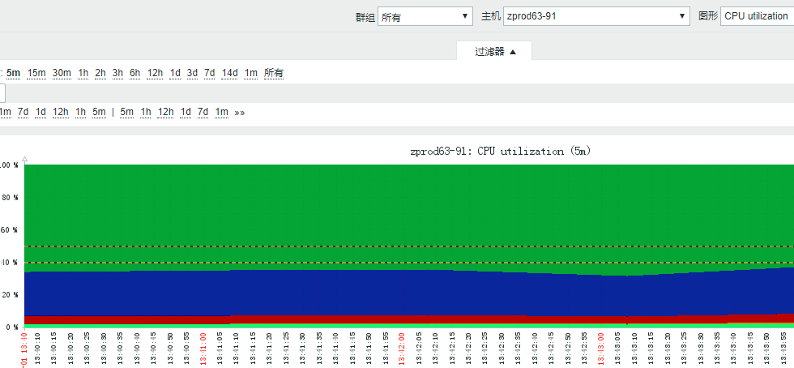
压测监控示例-zabbix平台监控
Notes:
海尔生态内交易量下降主要是365RRS、海融易和盛丰物流交易量下降导致；

Slide 31
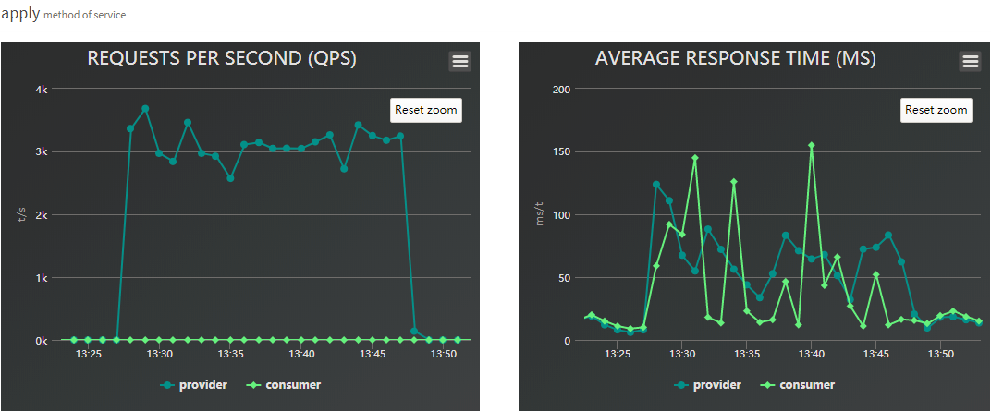
压测监控示例-dubbo监控
Notes:
海尔生态内交易量下降主要是365RRS、海融易和盛丰物流交易量下降导致；

Slide 32
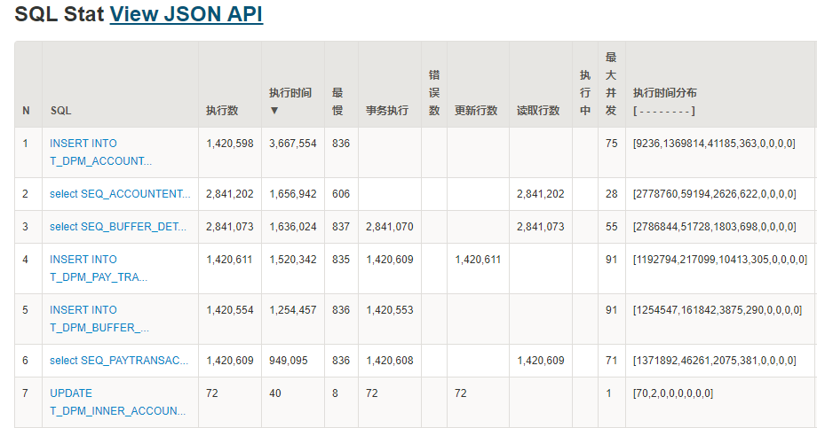
压测监控示例-druid监控
Notes:
海尔生态内交易量下降主要是365RRS、海融易和盛丰物流交易量下降导致；

Slide 33
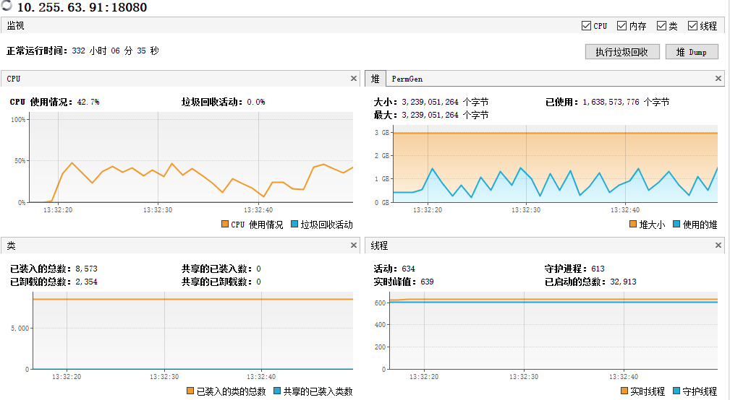
压测监控示例-jvisualvm监控
Notes:
海尔生态内交易量下降主要是365RRS、海融易和盛丰物流交易量下降导致；

Slide 34
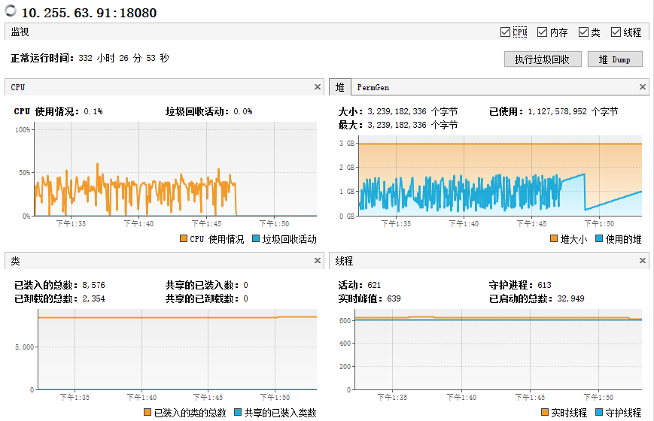
压测监控示例-jvisualvm监控
Notes:
海尔生态内交易量下降主要是365RRS、海融易和盛丰物流交易量下降导致；

Slide 35
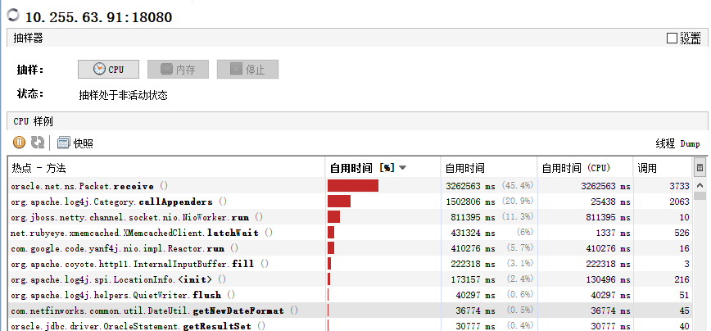
压测监控示例-jvisualvm监控-抽样分析
Notes:
海尔生态内交易量下降主要是365RRS、海融易和盛丰物流交易量下降导致；

Slide 36
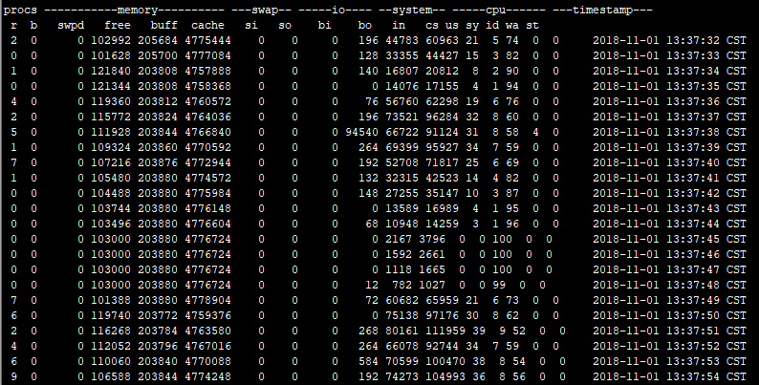
压测监控示例-vmstat
Notes:
海尔生态内交易量下降主要是365RRS、海融易和盛丰物流交易量下降导致；

Slide 37
压测监控示例-vmstat
规律分析
每隔30秒写IO较大
Notes:
海尔生态内交易量下降主要是365RRS、海融易和盛丰物流交易量下降导致；

Slide 38
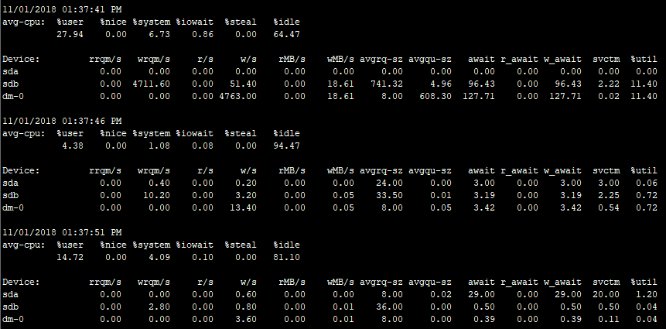
压测监控示例-iostat
Notes:
海尔生态内交易量下降主要是365RRS、海融易和盛丰物流交易量下降导致；

Slide 39
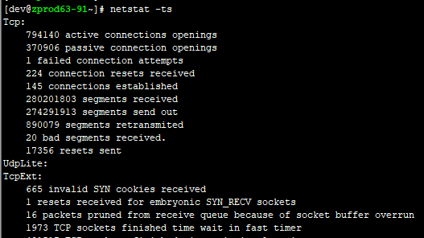
压测监控示例-netstat
Notes:
海尔生态内交易量下降主要是365RRS、海融易和盛丰物流交易量下降导致；

Slide 40
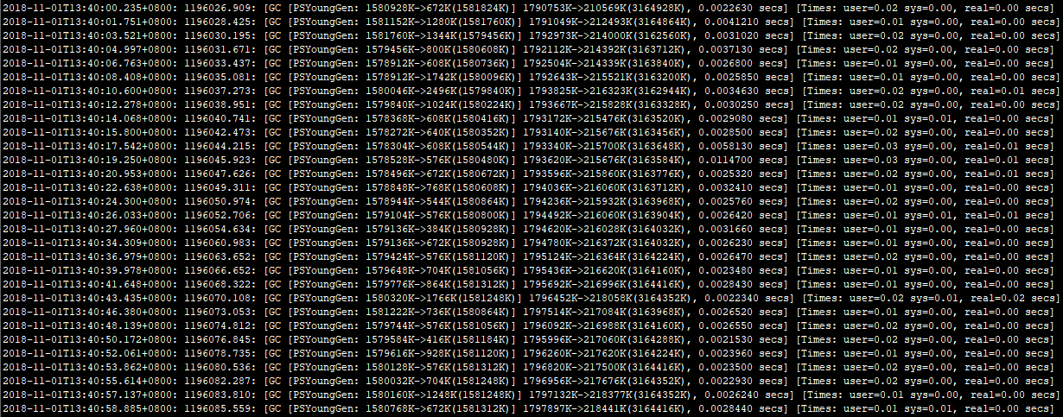
压测监控示例-GC日志分析
Notes:
海尔生态内交易量下降主要是365RRS、海融易和盛丰物流交易量下降导致；

Slide 41
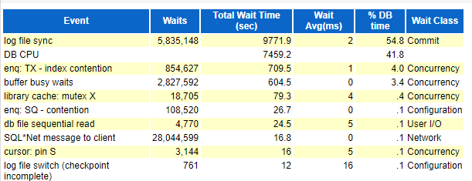
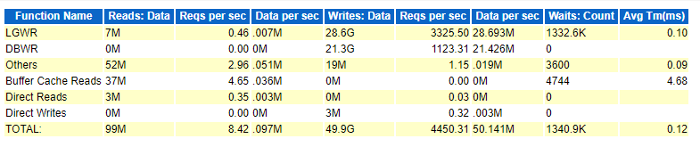
压测监控示例-数据库监控
Notes:
海尔生态内交易量下降主要是365RRS、海融易和盛丰物流交易量下降导致；

Slide 42
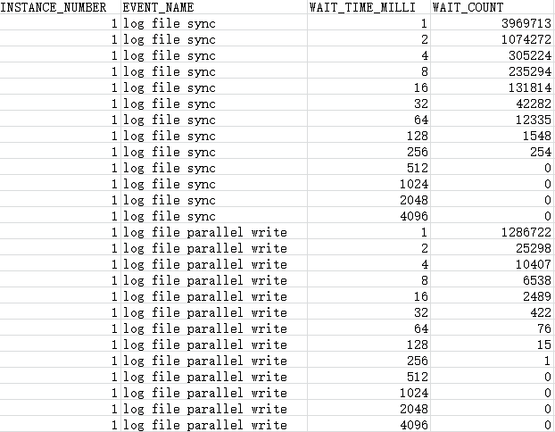
压测监控示例-数据库监控
Notes:
海尔生态内交易量下降主要是365RRS、海融易和盛丰物流交易量下降导致；

Slide 43
常见问题及优化
GC太频繁：yongGC频率小于5秒表示已经较繁忙。
增加内存
调整yong与old区比例
热点方法：耗时较长、调用次数较多的方法。
耗时较长：如对象克隆：耗时clone对象 < new对象 < 对象json序列化 < 对象流序列化。长字符的正则匹配。
减少调用次数：循环体内重复调用等等。
索引分裂：一个数据块8K，索引字段值长32字节，一般可存储200个左右，实际由于碎片空间存在会更少。
尽可能少的索引，避免无意义的自增主键。
采用跳跃式自增ID，如建立多个seq，按线程ID取模，请求不同seq,如日期+线程ID取模+seq自增。
使用分布式ID生成器
Notes:
海尔生态内交易量下降主要是365RRS、海融易和盛丰物流交易量下降导致；

Slide 44
常见问题及优化
并发锁竞争：通常在数据库层面导致锁竞争
频繁插入和更新的列一般不适合建立索引，如状态
不同的update语句造成失误等待，a.业务逻辑上消除锁冲突。b.使用乐观锁。
业务流程逻辑不合理：
冗长复杂，简化业务流程。如即时收单由2个支付指令优化为一个支付指令；减少不必要检验；
远程接口调用频繁：
减少不必要的调用。
增加本地缓存，减少调用次数。
合并请求，减少调用次数。如一笔交易中的多个会员信息可以合并请求。快捷支付中的卡要素解密可以合并。
Notes:
海尔生态内交易量下降主要是365RRS、海融易和盛丰物流交易量下降导致；

Slide 45
常见问题及优化
代码算法效率
使用更高效的本地缓存框架，使用更高查询效率的数据结构构建缓存对象。
数据库
查询较多：使用本地缓存+分布式缓存减少数据库压力。
插入更新频繁：如插入记录-》处理业务-》更新状态，是否可简化为处理业务-》保存结果。
不要使用修改时间处理业务逻辑：如根据时间处理任务的，建立与任务有关的时间字段。
单条记录插入、更新、查询大于10ms需重点优化。
硬件设备
存储性能：日志过多导致写IO瓶颈，
网络性能
安全设备性能
Notes:
海尔生态内交易量下降主要是365RRS、海融易和盛丰物流交易量下降导致；

Slide 46
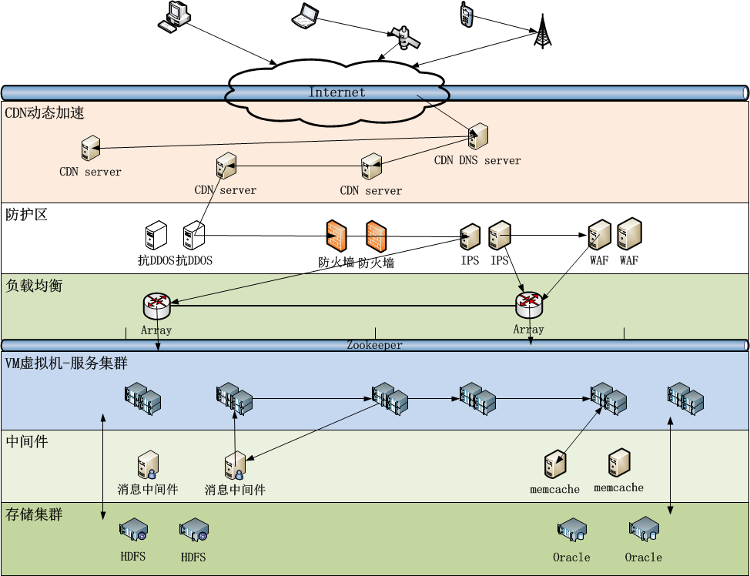

Slide 47
Thank you !

